Slide 1

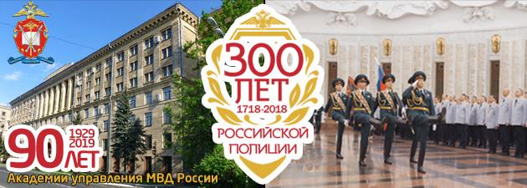
Иностранный язык
ВСТУПИТЕЛЬНЫЕ ИСПЫТАНИЯ
ПО ДИСЦИПЛИНЕ ИНОСТРАННЫЙ ЯЗЫК
Презентация подготовлена
доцентом кафедры иностранных языков,
кандидатом филологических наук, доцентом,
Пырченковой Г.С.

Slide 4
ТРЕБОВАНИЯ К ОЦЕНИВАНИЮ РЕЗУЛЬТАТОВ ВСТУПИТЕЛЬНОГО ИСПЫТАНИЯ
Тестирование по дисциплине «Иностранный язык» состоит из 25 вопросов закрытого типа, формируемых на основе содержания раздела II Программы.
При оценивании результатов тестирования баллы выставляются из расчета 4 балла за каждый правильный вопрос по дисциплине. На основании суммирования баллов, присвоенных каждому вопросу, определяется итоговый балл.
Результат вступительного испытания по иностранному языку учитывается в порядке, установленном Правилами приема.

Slide 5
Тематический блок 1.
1) Порядок и место слов в утвердительном предложении.
6 | 1 | 2 | 3 | 4 | 5 | 6
When? | Who? Кто? | Action | Whom? Кого? | How? Как? | Where? | When
Когда? | What? Что? | Действие | What? Что? |  | Где? Куда? | Когда?
(In summer) | I | visit | my friend |  | in London. | in summer
 | My friend | plays | tennis | very well.
Переведите предложения на русский язык.
Wishes father thoughts. 2) Students face a lot of problems. 3) Our academy houses a library.
2. Выберите предложение с правильным порядком слов.
Near the shopping centre we seldom find a parking place
We seldom find a parking place near the shopping centre.
We find a parking place near the shopping centre seldom.

Slide 6
2) Стилистически нейтральная наиболее употребительная лексика и базовая терминологическая лексика специальности.
1. Any member of the Parliament may … a Bill.
introduce
influence
inform
Invent
2. They are … in civil law.
interesting
interest
interested
Interest
3. Someone who violates law is a … .
prosecutor
judge
lawyer
investigator
4. He was sentenced to … .
fine
trial
arrest
law

Slide 7
Тематический блок 2.
1) Устойчивые словосочетания, наиболее часто встречающиеся в профессиональной речи. Синонимические ряды.
To prevent a murder
раскрыть кражу
предотвратить ограбление
расследовать кражу
предотвратить убийство
2. He was sentenced to … .
death
trial
arrest
law
3. Police always … a crime scene.
search
collect
come
Report
4. To protect public order means …
to collect evidence
to interrogate witnesses
to preserve peace
to control crime

Slide 8
Тематический блок 2.
2) Многозначность слова. Прямое и переносное значение слова.
Даже в рамках одной системы права слово или словосочетание может иметь несколько значений. Поэтому для перевода важно знание как лингвистического, так и экстралингвистического контекст:
life office – 1) контора по страхованию жизни; 2) пожизненная должность.
В юридических текстах слова и словосочетания, встречающиеся в обыденной речи приобретают иные значения, логическую связь которых с обычными значениями установить непросто. Таким образом, данная трудность касается выбора правильного значения слова, которое либо находится на периферии значений данного слова, либо является омонимом. Трудность для перевода представляют и словосочетания, состоящие из слов с метафорическим значением, а также термины-фразеологизмы. Например:
club law – «право сильного», «кулачное право»
game law – закон об охране дичи и правилах охоты
killing spring – мотив убийства
cat burglar – вор-домушник, «вор-форточник»

Slide 9
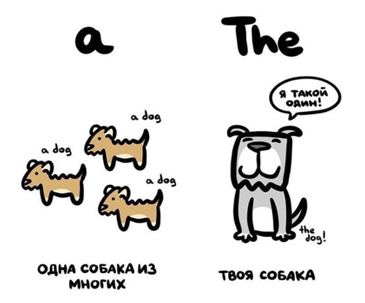
Тематический блок 3.
1) Артикль (основные правила употребления)
1. I have… large friendly family.
the
an
a
2. It is … interesting story.
an
a
the
3. Could you close … window, please.
a
the
an
4. We live in … Russian Federation.
an
a
the

Slide 10
Тематический блок 3.
2) Множественное число существительных
Большинство исчисляемых английских существительных образуют форму множественного числа путем добавления окончания -s к основе существительного: a criminal – преступник / criminals – преступники; an investigator – следователь / investigators – следователи.
Исключения
Изменение корневой гласной. | man – men (мужчины, люди); woman – women (женщины); foot – feet (ноги); child [ai] – children [i] (дети)
1. The city of Tokyo has more … than the city of New York.
policeman
policemans
policemens
policemen
2. Полиция имеет хорошую репутацию.
Police has a good reputation.
Police have a good reputation.
Police is a good reputation.
Police has got a good reputation.

Slide 11
Тематический блок 3.
3) Притяжательный падеж имени существительного
1. Boris is staying at his … house while he is on his holidays.
friends
friends’s
friends’
friend
2. Дети моей тети сейчас дома.
Childrens of my aunt are at home now.
My aunt’s children at home now.
My aunt’s children are at home now.
Children’s of my aunt are at home now.

Slide 12
Тематический блок 4.
1) Личные местоимения в именительном и объектном падеже
1. My uncle is a teacher. … works at school.
We
They
He
She
2. San Francisco is a big city. … is in the west of America.
He
She
It
They
3. I don’t know this man. Do you know …?
her
he
him
them

Slide 13

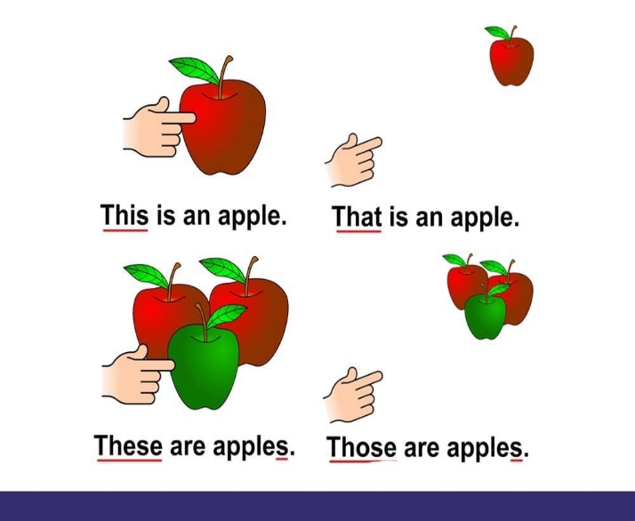
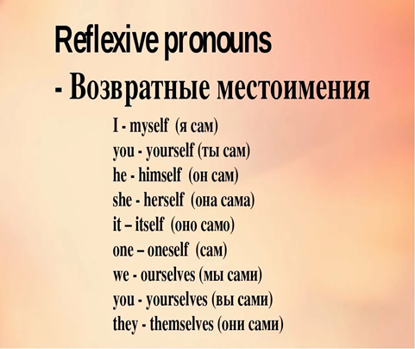
Тематический блок 4.
2) Притяжательные, указательные и возвратные местоимения
1. My friends study English. … English is not very good.
their
our
they
2. Please, come here and look at … picture.
that
this
these
3.They did their translations … .
themselves
yourselves
ourselves

Slide 14
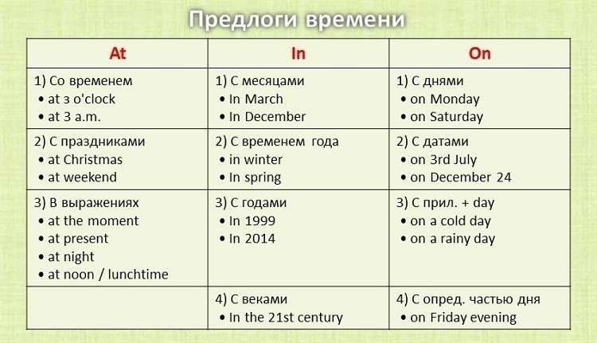
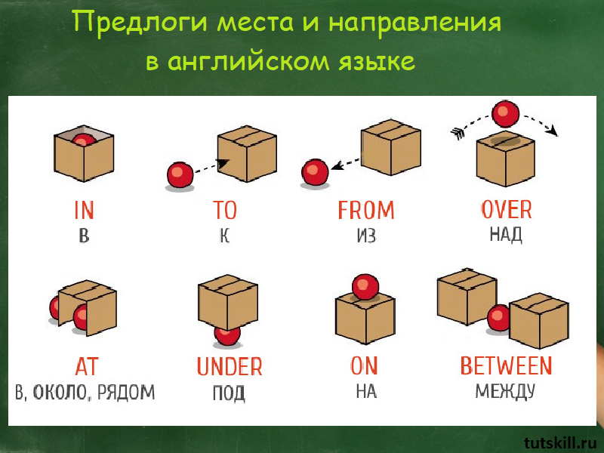
Тематический блок 4.
4) Предлоги времени, места и направления
1. We met each other … 2010.
on
in
at
2. They decided to go … the cinema after a hard day.
into
in
to
3. Helen is … work now.
on
at
in

Slide 15
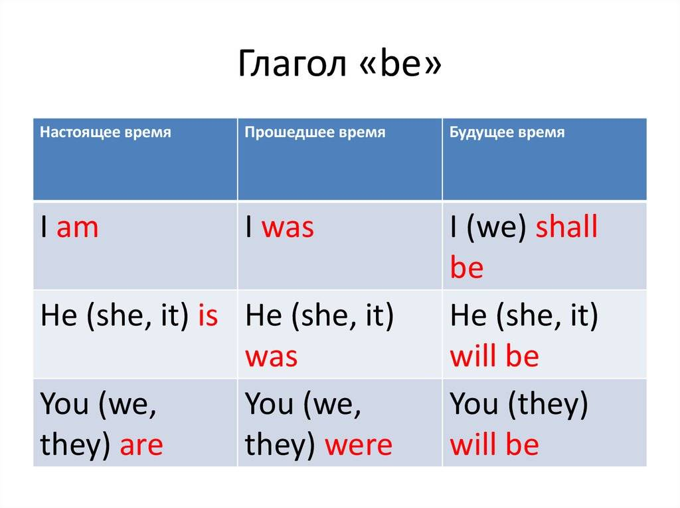
Тематический блок 5.
1) Спряжение глагола «to be»
1. When … your holiday?
are
is
were
2. How old … you last year?
are
was
were
3. The museum … closed next Monday.
was
is
will be
4. Will your daughter be 6 years next month?
Yes, she will be.
Yes, she is.
Yes, she will.

Slide 16
Тематический блок 5.
2) оборот «to be going to do something»
Конструкция “to be going to do something” (собираться что-либо сделать) употребляется для выражения заранее запланированного действия или будущего действия, которое должно произойти с большой вероятностью:
I am going to visit my parents. –
Я собираюсь навестить своих родителей.
It is going to rain. –
Будет (собирается) дождь.
1. Он собирается поступить на службу в полицию?
Does he join police?
Will he going to join police?
Is he going to join police?
2. Who is going to investigate this robbery?
Кто будет расследовать это ограбление?
Кто собирается поехать на это ограбление?
Кто едет расследовать это ограбление?
3. My friends … going to play football tomorrow.
were
are
will be

Slide 17
Тематический блок 6.
1) Степени сравнения прилагательных и наречий. Сравнительные конструкции
Обратите внимание на перевод некоторых сравнительных конструкций:
1. This street is longer than that one. – Эта улица длиннее, чем та улица.
2. This street is as long as that one. – Эта улица такая же длинная, как и та улица.
3. This street is not so long as that one. – Эта улица не такая длинная, как та улица.
4. This street, as well as that one, is situated in the centre of the city. – Эта улица, так же как и та улица, находится в центре города.
5. The sooner we find this street the better. – Чем скорее мы найдем эту улицу, тем лучше.
Положительная | Сравнительная | Превосходная
I. Односложные и двусложные прилагательные, заканчивающиеся на "-у":
high – высокий | higher – выше | the highest – самый высокий
II. Многосложные прилагательные:
important – важный | more important – более важный | the most important – наиболее важный
III. Исключения:
good – хороший | better – лучше | the best – лучший
bad – плохой | worse – хуже | the worst – худший

Slide 18
Chicago has … crime rate in America.
higher
the highest
most high
2. The Moscow Police Department is one of the … police departments in Russia.
most old
oder
oldest
3. Felonies include … crimes than administrative offenses.
most serious
more serious
so serious
4. The weather today is … than yesterday.
more good
better
so good

Slide 19
Тематический блок 6.
2) атрибутивные комплексы (цепочки определений)
Существительное всегда стоит на последнем месте цепочки определений к нему:
crime rate - уровень преступности
crime rate problem - проблема уровня преступности
crime rate problem discussion - обсуждение проблемы уровня преступности
уровень преступности несовершеннолетних
rate juvenile crime
juvenile crime rate
crime rate juvenile
2) свидетель кражи автомобиля
car theft witness
witness car theft
theft car witness

Slide 20
Тематический блок 6.
3) оборот there is / there are
Перевод предложения с оборотом «there + to be» следует начинать с конца, то есть с обстоятельства места. Если в конце предложения нет обстоятельства места, то его перевод начинается со сказуемого:
There is a high crime rate in the USA. –
В США высокий уровень преступности.
There are many types of crimes. – Существует много типов преступлений.
Вопросительные и отрицательные предложения с оборотом «there + to be» образуются согласно правилу употребления глагола «to be».
Важно помнить, что в этой конструкции изменяется только временная форма глагола «to be».
Last year there … a high crime rate in the USA.
is
was
will be
2) Next year there… a high crime rate in the USA.
is
was
will be
3. There … a table and two chairs in the room.
is
are
were

Slide 21
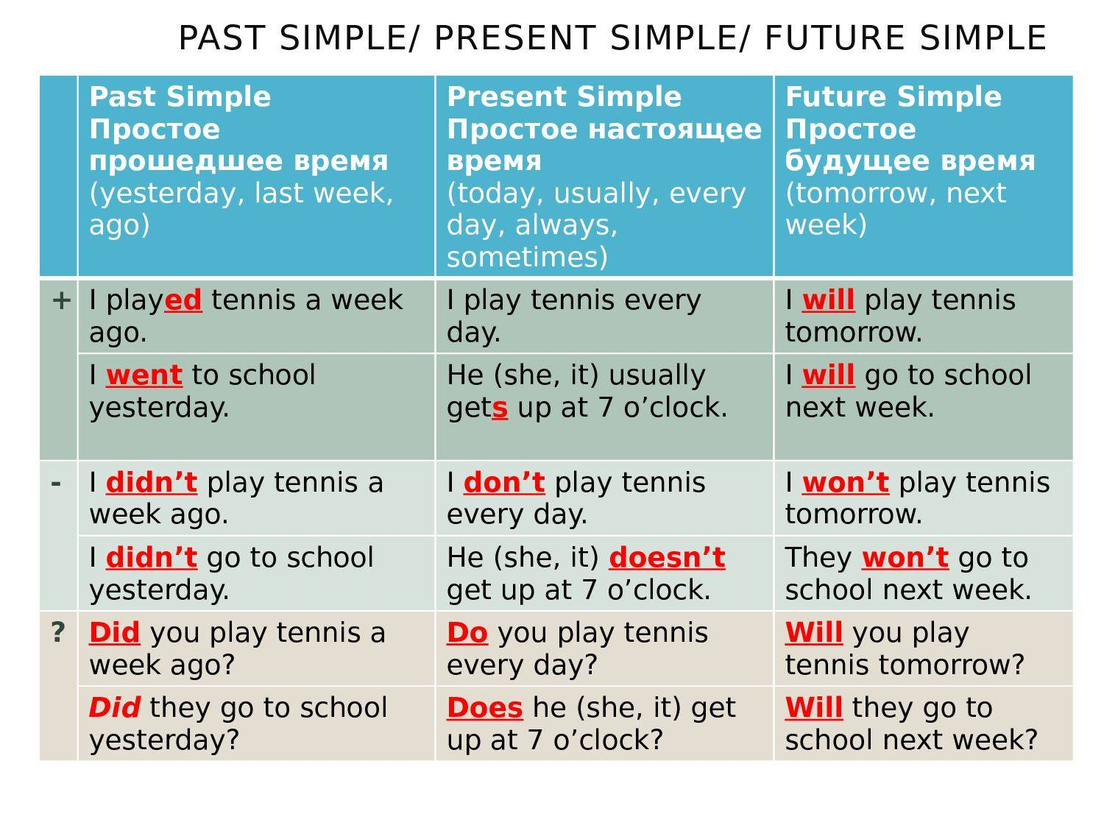
Тематический блок 7.
Употребление личных форм глагола в активном и пассивном залогах.
Simple Tense Active Voice
1. He often … thefts.
investigate
investigates
will be investigate
2. Они скоро раскроют эту кражу?
They will soon detect this theft?
Will they soon detect this theft?
Do they soon detect this theft?
3. Does he drive a car well?
Yes, he is.
Yes, he was.
Yes, he does.

Slide 22
Тематический блок 7.
Употребление личных форм глагола в активном и пассивном залогах.
Simple Tense Passive Voice
Active voice | Passive voice
Criminals violate law. Преступники нарушают закон. | Law is violated by criminals. Закон нарушается преступниками.
Criminals violated law. Преступники нарушали закон. | Law was violated by criminals. Закон был нарушен преступниками.
Criminals will violate law. Преступники нарушат закон. | Law will be violated by criminals. Закон будет нарушен преступниками.
1. The inspections … by the senior police officers.
will be conducted
are conducted
were conducted
2. Public order … by the patrol officers during the yesterday sport events.
is protected
was protected
will be protected
3. Your call … in 5 minutes.
was responded
is responded
will be responded

Slide 23
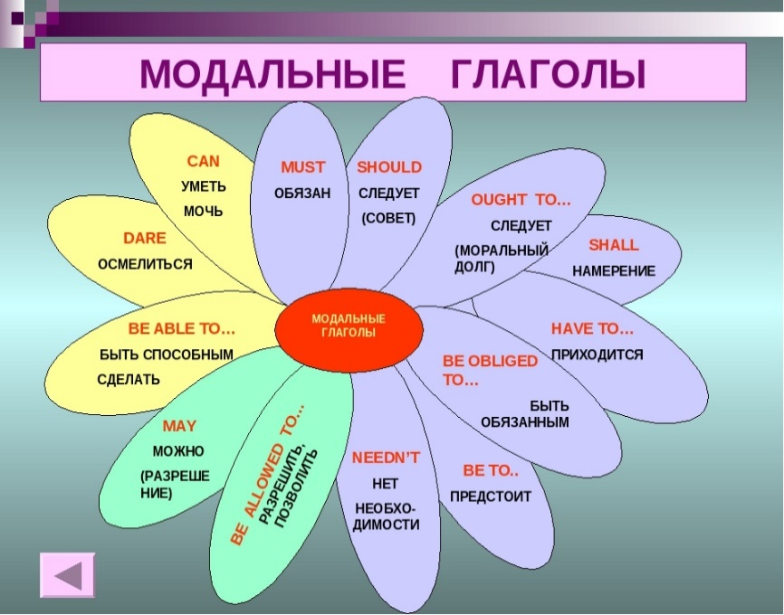
Тематический блок 10.
Модальные глаголы
1. Police officers … preserve peace and prevent crime.
a) can
b) may
с) must
2. British citizens … vote if they are aged 18.
a) can
b) may
с) must
3. You … visit your friend in the hospital.
a) can
b) should
с) must

Slide 24
Тематические блоки 8-10.
The investigator … a witness at the moment.
is interrogating
was interrogating
will be interrogating
2. When we came to the station the train … left.
had already left
had already left.
already left
3. If the weather … fine, we’ll go for a walk.
is
will be
was
4. This girl … looks happy.
walking through the park
who walked through the park
is walking through the park
5. If I … you I would enter the police academy.
were
will be
was

